Slide 1
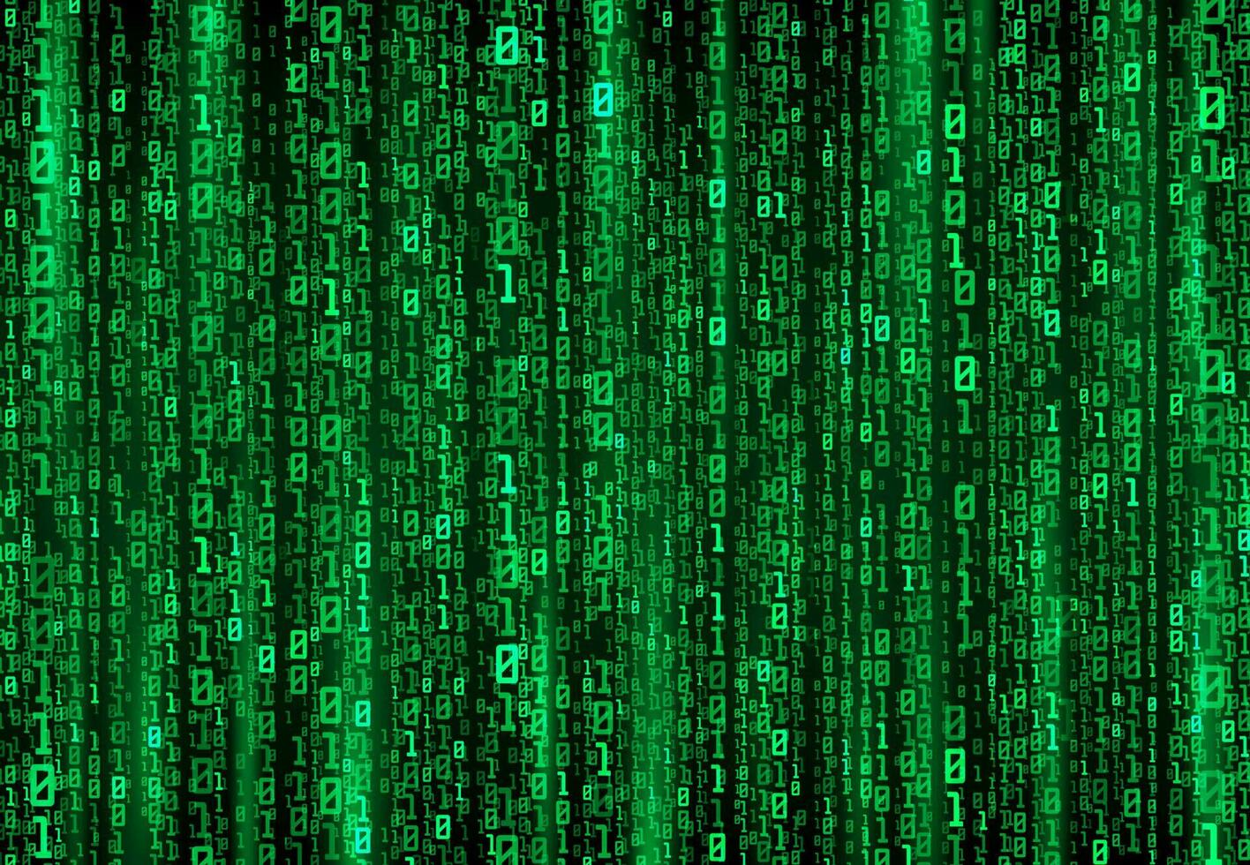
Système de numeration

Slide 2
Sommaire
Qu'est-ce que la numération ?
Histoire des numérations
Liens avec l’informatiques
Les différentes de bases
Les conversions
Conclusions

Slide 3

Qu'est-ce que la numération ?
La numération est le système permettant de représenter et de manipuler les nombres.
Elle définit un ensemble de règles et de symboles pour exprimer les quantités.
Différents systèmes existent selon les civilisations et les usages.

Slide 4
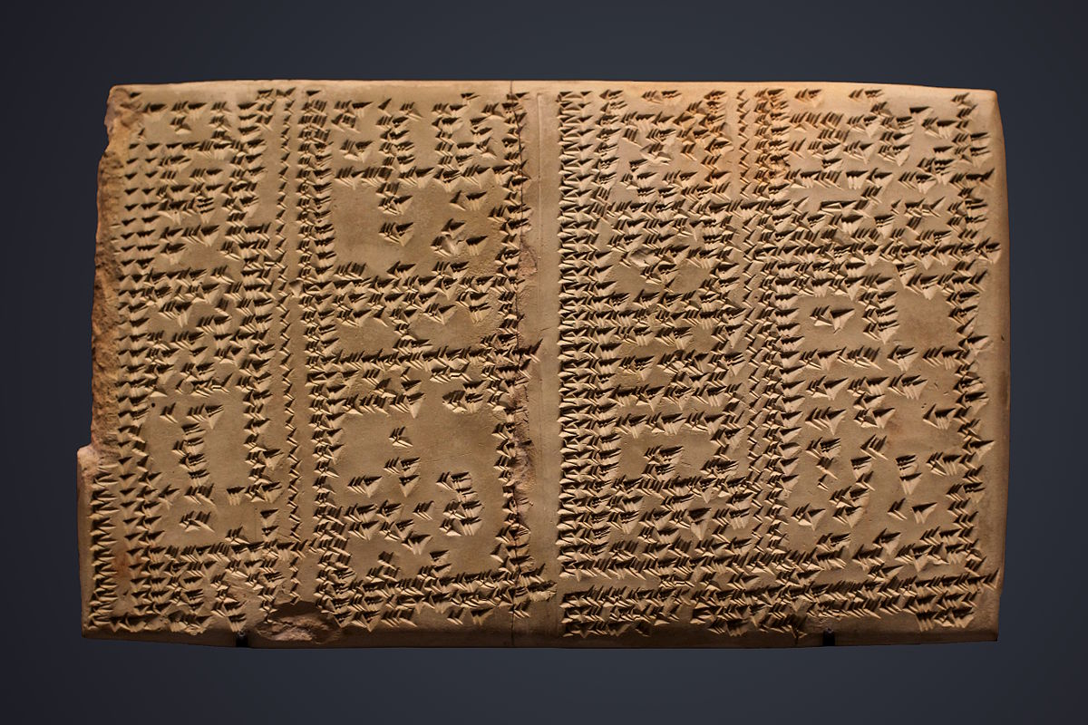

Qui a inventé la numération, quand et pourquoi ?
La numération a été développée par différentes civilisations (Sumériens, Égyptiens, Grecs, Romains, Indiens, Arabes).
Les Babyloniens utilisaient un système sexagésimal, tandis que les Romains avaient une numération additive.
La numération décimale positionnelle avec le chiffre zéro a été développée par les Indiens et diffusée par les Arabes.

Slide 5

Pourquoi la numération est importante en informatique ?
L’informatique repose sur la représentation des données sous forme numérique.
Les ordinateurs utilisent la numération binaire pour stocker et traiter l’information.
Les systèmes numériques permettent les calculs, le stockage et la transmission des données.

Slide 6
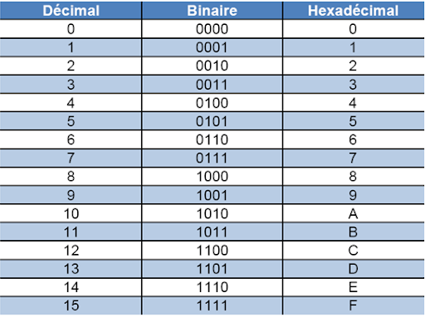
Les différents systèmes de numération
Cela se définit par 2 éléments :
La base du système
Les symboles du système
Décimal : base de 10
Binaire : base de 2
Hexadécimal : base 16

Slide 7
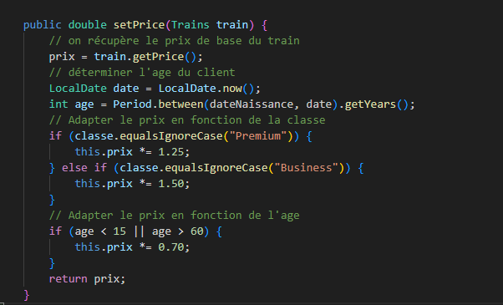
Le système décimal
Base : 10
Symboles : 0, 1, 2, 3, 4, 5, 6, 7, 8, 9
Utilisé dans la vie quotidienne et dans les calculs mathématiques. Utilisez en informatique pour des calculs avec des nombres entiers ou réels, pour la résolution automatisée de problème.
Exemple :
Développer un système de réservation, qui calcule le prix final selon les options choisis

Slide 8
Le système décimal
Comment se décompose un nombre décimal :
125 = (1 x 10^2) + (2 x 10^1) + (5 x 10^0)

Slide 9
Le système binaire
Base : 2
Symboles : 0, 1
Utilisé en informatique car il correspond aux états logiques (TRUE ou FALSE)
Exemple en informatique :
Les conditions IF et Else, BOOLEAN

Slide 10
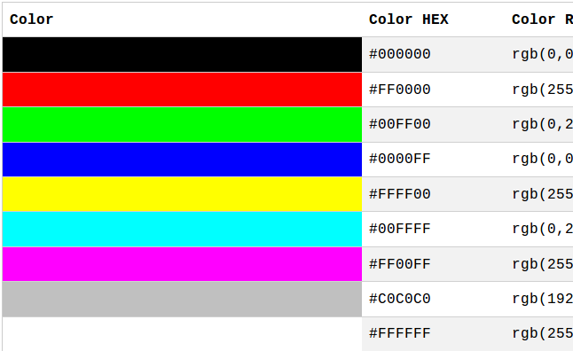
Le système hexadécimal
Base : 16
Symboles : 0, 1, 2, 3, 4, 5, 6, 7, 8, 9, A, B, C, D, E, F
Utilisé en informatique Pour le CSS, le langage assembleur, chiffrement et Hashage.
Exemple en informatique :
Ajouter une couleur à un element HTML via un background-color

Slide 11

Conversion Décimal à Binaire
Exemple : Convertir 25 en binaire
25 ÷ 2 = 12, reste 1
12 ÷ 2 = 6, reste 0
6 ÷ 2 = 3, reste 0
3 ÷ 2 = 1, reste 1
1 ÷ 2 = 0, reste 1
=> 25 en binaire est 11001

Slide 12
Conversion Binaire à Décimal
Exemple : Convertir 11001 en décimal
1×2⁴ + 1×2³ + 0×2² + 0×2¹ + 1×2⁰ = 16 + 8 + 0 + 0 + 1 = 25

Slide 13
Exo
Convertir
16(d) => Binaire
16/2 = 8, reste 0
8/2=4,reste 0
4/2=2,reste 0
2/2 = 1, reste 0
1 / 2 = 0, reste 1
Résultat = 1 0000
Verification : 1 x 2^4 + 0 x 2^3 + 0 x 2^2 + 0 x 2^1 + 0 x 2^0 = 16 ! BON

Slide 14
Exo
Convertir
1100(b) => Decimal
Premier digit toujours vers la droite
1 x 2^3 + 1 x 2^2 + 0 x 2^1 + 0 x 2^0 = 12
Résultat = 12
Verification :
12/2 = 6,reste 0
6/2 = 3,reste 0
3/2 =1,reste 1
1 / 2 = 0, reste 1 ! BON

Slide 15
Conversion Binaire à Hexadécimal
Exemple : Convertir 11001 en hexadécimal
Regrouper en paquets de 4 bits
0001 1001
1001 en hexadécimal = 9
=> 11001 en hexadécimal est 19

Slide 16
Conversion Hexadécimal à Binaire
Exemple : Convertir 1F en binaire
1 en binaire = 0001
F en binaire = 1111
=> 1F en binaire est 0001 1111

Slide 17
Exo
Faire les conversions suivantes :
1110 0010(b) => E2
CAFE(hex) =>
C : 1100
A : 1010
F : 1111
E : 1110
1100 1010 1111 1110

Slide 18
Conversion Décimal à hexadécimal
Exemple : Convertir 254 en Hexa
254/16 = 15
15*16 = 240
254-240 = 14
reste 14 (14 = E)
15/16 = 0, reste 15 (15 = F) même que le 1er,
Resutat FE

Slide 19
Conversion Décimal à hexadécimal
Exemple : Convertir 3F en Décimal
Décomposer le 3 , F
3 : 3 * 16 ^ 1 = 3 x 16 = 48
F : 15 *16^ 0 = 15 x 1 = 15
On additionne :
48 +15 = 63

Slide 20
Exo
Faire les conversions suivantes :
111(d) => HEXA
A4(hex) => décimal

Slide 21
Conversions Résumées
Binaire → Décimal : utiliser les puissances de 2
Décimal → Binaire : divisions successives par 2
Binaire → Hexadécimal : regrouper par 4 bits
Hexadécimal → Binaire : convertir chaque chiffre séparément
Décimal → Hexadécimal : divisions successives par 16
Hexadécimal → Décimal :utiliser les puissances de 16

Slide 22
Conclusion
La numération est essentielle en informatique. Pour le côté client et
Côté machine, et résoudre des problems de la vie coruante
Elle permet de coder, manipuler et traiter les données efficacement.
La compréhension des conversions entre les systèmes est indispensable pour les développeurs et ingénieurs.

